Slide 1
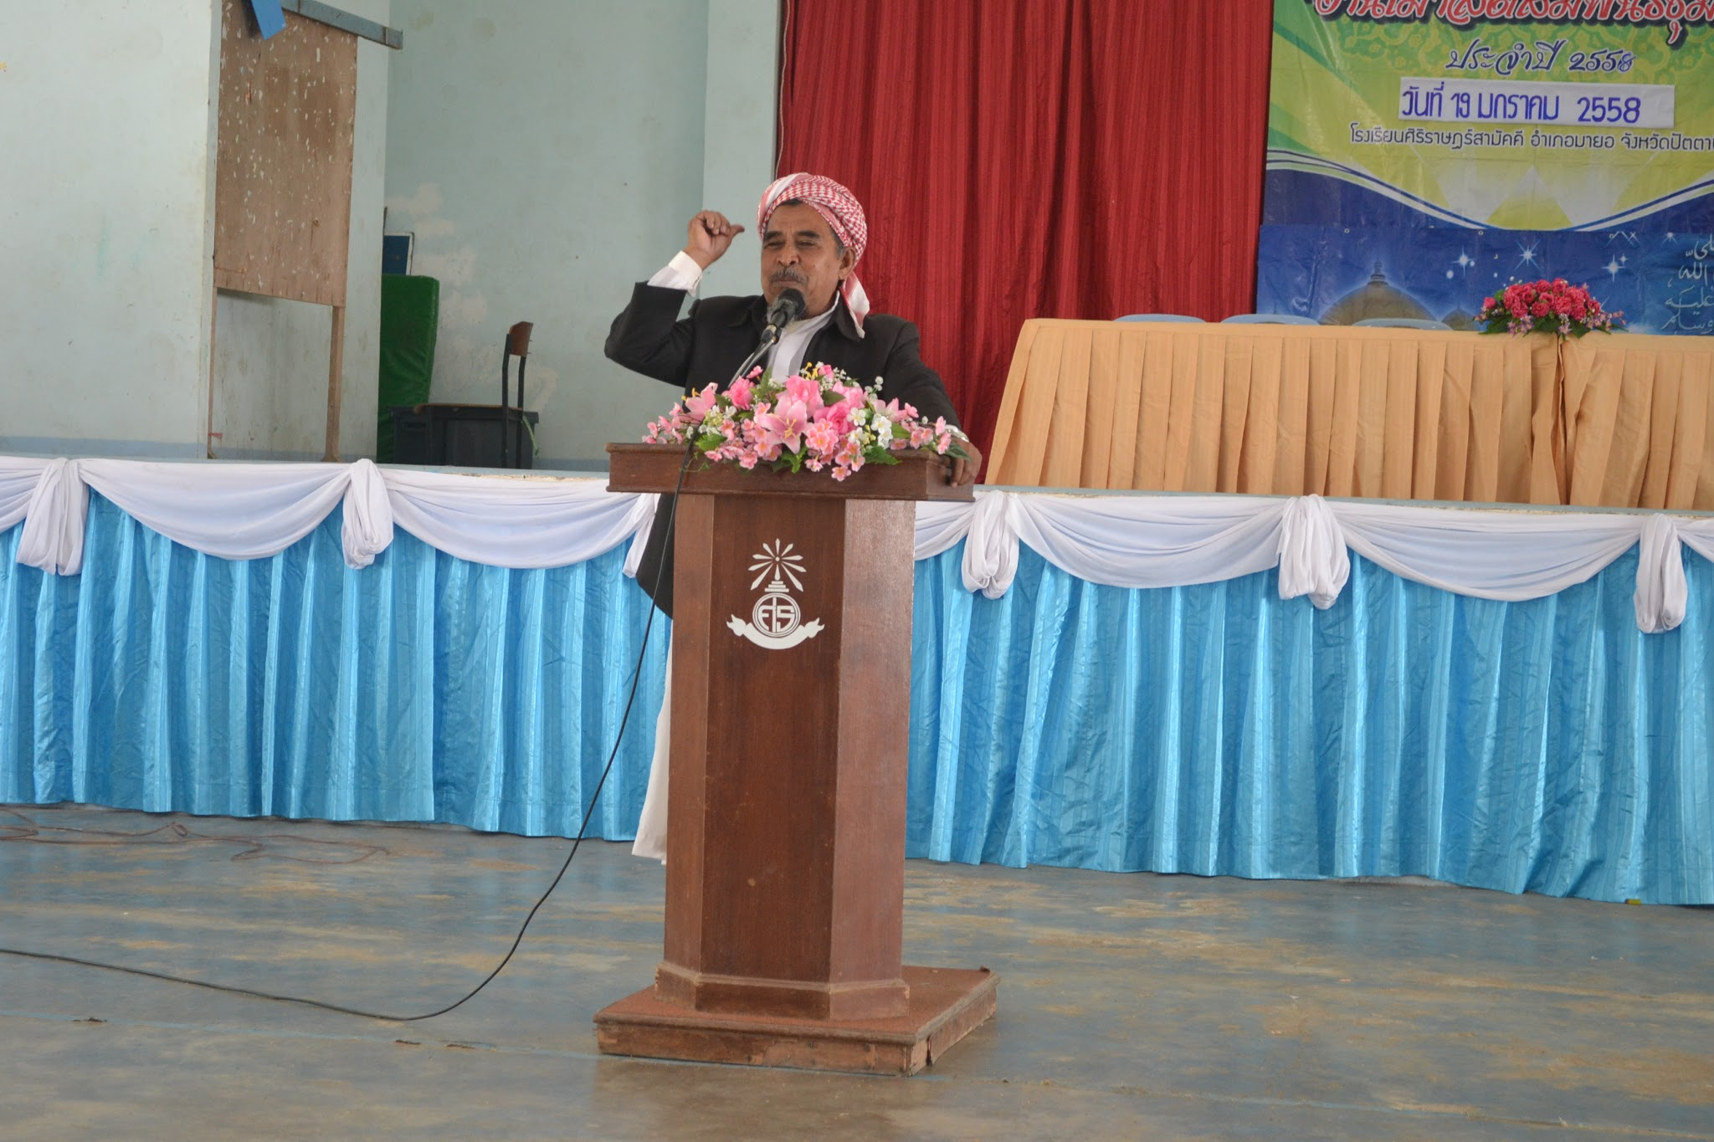
Tarikh 1
Arab Sebelum Islam
Apakah Arab Beriman Kepada Allah?
Arab Telah Mengenal Jin dan Setan
Arab Sblum Islam
สอนโดย อ.ปรีดี ยามิง
Next

Slide 2
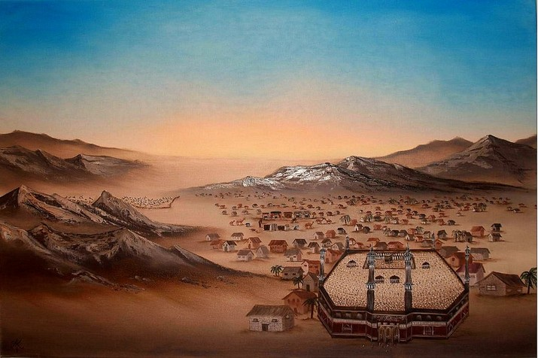
Arab Sebelum Islam
Next

Slide 3
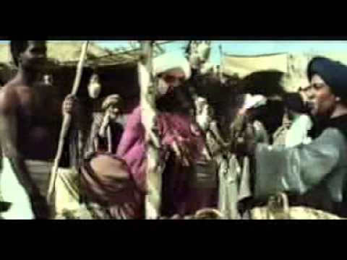
Arab Sebelum Islam
Next

Slide 4
Apakah Arab Beriman Kepada Allah?
Puja-puji terhadap patung berhala telah menjadi agama dan budaya masyarakat Arab. Meski demikian, tidak sedikit pun mereka meyakini bahwa berhala-berhala itu yang menciptakan mereka dan alam semesta. Mereka yakin Allah ﷻ lah sang pecipta. Banyak ayat Alquran yang menjelaskan hal ini.
Next

Slide 5
Apakah Arab Beriman Kepada Allah?
“Dan sesungguhnya jika kamu tanyakan kepada mereka: “Siapakah yang menjadikan langit dan bumi dan menundukkan matahari dan bulan?” Tentu mereka akan menjawab: “Allah”, maka betapakah mereka (dapat) dipalingkan (dari jalan yang benar).” (QS:Al-‘Ankabuut | Ayat: 61).
وَلَئِنْ سَأَلْتَهُمْ مَنْ خَلَقَ السَّمَاوَاتِ وَالأَرْضَ وَسَخَّرَ الشَّمْسَ وَالْقَمَرَ لَيَقُولُنَّ اللهُ فَأَنَّى يُؤْفَكُونَ
Next

Slide 6
Apakah Arab Beriman Kepada Allah?
“Dan sesungguhnya jika kamu tanyakan kepada mereka: “Siapakah yang menciptakan langit dan bumi?” Tentu mereka akan menjawab: “Allah”. Katakanlah: “Segala puji bagi Allah”; tetapi kebanyakan mereka tidak mengetahui.” (QS:Luqman | Ayat: 25).
وَلَئِنْ سَأَلْتَهُمْ مَنْ خَلَقَ السَّمَاوَاتِ وَالأَرْضَ لَيَقُولُنَّ اللهُ قُلِ الْحَمْدُ للهِ بَلْ أَكْثَرُهُمْ لاَ يَعْلَمُونَ
Read more http://kisahmuslim.com/5431-budaya-arab-agama-bangsa-arab-sebelum-islam.html
Next

Slide 7
Apakah Arab Beriman Kepada Allah?
Dan sungguh jika kamu bertanya kepada mereka: “Siapakah yang menciptakan mereka, niscaya mereka menjawab: “Allah”, maka bagaimanakah mereka dapat dipalingkan (dari menyembah Allah)? (QS:Az-Zukhruf | Ayat: 87).
Read more http://kisahmuslim.com/5431-budaya-arab-agama-bangsa-arab-sebelum-islam.html
وَلَئِنْ سَأَلْتَهُمْ مَنْ خَلَقَهُمْ لَيَقُولُنَّ اللهُ فَأَنَّى يُؤْفَكُونَ
Next

Slide 8
Apakah Arab Beriman Kepada Allah?
Namun setan membisiki bahwa berhala-berhala itulah yang mendekatkan diri mereka kepada Allah ﷻ. Berhala itu menjadi perantara antara mereka dengan Allah.
Read more http://kisahmuslim.com/5431-budaya-arab-agama-bangsa-arab-sebelum-islam.html
Next

Slide 9
Apakah Arab Beriman Kepada Allah?
أَلاَ للهِ الدِّينُ الْخَالِصُ وَالَّذِينَ اتَّخَذُوا مِنْ دُونِهِ أَوْلِيَاءَ مَا نَعْبُدُهُمْ إِلاَّ لِيُقَرِّبُونَا إِلَى اللهِ زُلْفَى إِنَّ اللهَ يَحْكُمُ بَيْنَهُمْ فِي مَا هُمْ فِيهِ يَخْتَلِفُونَ إِنَّ اللهَ لاَ يَهْدِي مَنْ هُوَ كَاذِبٌ كَفَّارٌ
Ingatlah, hanya kepunyaan Allah-lah agama yang bersih (dari syirik). Dan orang-orang yang mengambil pelindung selain Allah (berkata): “Kami tidak menyembah mereka melainkan supaya mereka mendekatkan kami kepada Allah dengan sedekat-dekatnya”. Sesungguhnya Allah akan memutuskan di antara mereka tentang apa yang mereka berselisih padanya. Sesungguhnya Allah tidak menunjuki orang-orang yang pendusta dan sangat ingkar. (QS:Az-Zumar | Ayat: 3).
Read more http://kisahmuslim.com/5431-budaya-arab-agama-bangsa-arab-sebelum-islam.html
Next

Slide 10
Apakah Arab Beriman Kepada Allah?
Ayat ini dengan tegas menjelaskan, orang-orang Arab jahiliyah beriman kepada Allahﷻ. tapi mereka campuri keimanan itu dengan kesyirikan. Mereka menyembah Allah, dan juga menyembah berhala. Dari sini kita dapat memahami bahwa mengagungkan orang-orang shaleh secara berlebihan, lalu menjadikan mereka perantara dalam beribadah kepada Allah ﷻ adalah tradisi masyarakat Arab jahilihay (budaya Arab).
Read more http://kisahmuslim.com/5431-budaya-arab-agama-bangsa-arab-sebelum-islam.html
Next

Slide 11
Arab Telah Mengenal Jin dan Setan
Orang-orang Arab jahiliyah telah mengenal jin dan setan. Pada masa itu setan-setan berkumpul antara bukit Shafa dan Marwa. Abdullah bin al-Abbas radhiallahu ‘anhuma ketika menafsirkan ayat,
Next

Slide 12
Arab Telah Mengenal Jin dan Setan
إِنَّ الصَّفَا وَالْمَرْوَةَ مِنْ شَعَائِرِ اللهِ
“Sesungguhnya Shafaa dan Marwa adalah sebahagian dari syiar Allah.” (QS:Al-Baqarah | Ayat: 158)
mengatakan, “Di masa jahiliyah, setan-setan berkumpul di malam hari antara bukit Shafa dan Marwa. Di antara dua bukit itulah terdapat berhala-berhala orang-orang musyrik. Saat Islam datang, kaum muslimin mengatakan, ‘Wahai Rasulullah, kami tidak mau sa’i antara Shafa dan Marwa. Karena dulu kami melakukan sesuatu (syirik) di sana saat jahiliyah’. Kemudian Allah menurunkan firman-Nya,
Next

Slide 13
Arab Telah Mengenal Jin dan Setan
فَمَنْ حَجَّ الْبَيْتَ أَوِ اعْتَمَرَ فَلاَ جُنَاحَ عَلَيْهِ أَنْ يَطَّوَّفَ بِهِمَا
“Maka barangsiapa yang beribadah haji ke Baitullah atau berumrah, maka tidak ada dosa baginya mengerjakan sa´i antara keduanya.” (QS:Al-Baqarah | Ayat: 158).
Tidak berdosa, ibadah di sana berpahala8. Para sahabat takut kalau mereka teringat dosa-dosa lama. Kemudian Allah menenangkan hati mereka dengan menjelaskan keutamaan beribadah di antara Shafa dan Marwa.
Read more http://kisahmuslim.com/5431-budaya-arab-agama-bangsa-arab-sebelum-islam.html
Next

Slide 14
Orang-orang jahiliyah berinteraksi dengan jin. Seperti memohon perlindungan kepada mereka.
وَأَنَّهُ كَانَ رِجَالٌ مِنَ الإِنْسِ يَعُوذُونَ بِرِجَالٍ مِنَ الْجِنِّ فَزَادُوهُمْ رَهَقًا
“Dan bahwasanya ada beberapa orang laki-laki di antara manusia meminta perlindungan kepada beberapa laki-laki di antara jin, maka jin-jin itu menambah bagi mereka dosa dan kesalahan.” (QS:Al-Jin | Ayat: 6).
ยังมีตอนต่อไป
Back

